Slide 1
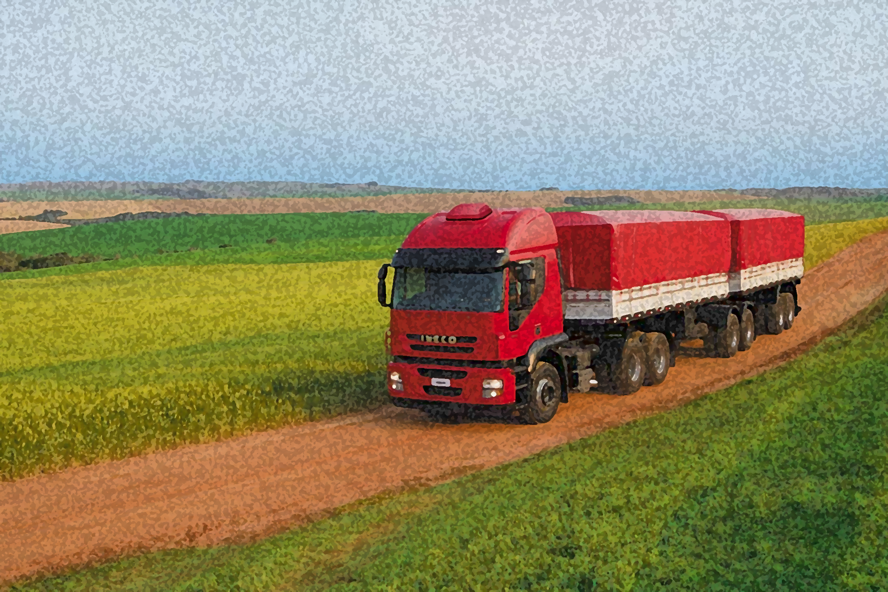

Pós Covid-19
Infraestrutura para a Agropecuária
Elisangela Pereira Lopes
Coordenação de Assuntos Estratégicos

Slide 2
Desempenho do Setor Agropecuário pede Infraestrutura
215,0 M/t
(2019)
131,3M/t
(2019)
Avaliação da Produção de
Grãos Soja + Milho
(2009-2019)
Avaliação da Exportação do Complexo Soja (grãos, farelo e óleo) + Milho (soja)
(2009-2019)
+107,0 M/t
(≈dobro)
+87,7M/t
(>triplo)
108,0 M/t
(2009)
43,4M/t
(2009)
61,2% ou 131,6 M/t
38,8% ou 83,4 M/t
28,4% ou 37,2 M/t
71,6% ou 93,6 M/t
PRODUÇÃO ACIMA º16
7,6 Mt* a.a.
PRODUÇÃO ABAIXO º16
3,1 Mt* a.a.
EXPORTAÇÃO ACIMA º16
3,0 Mt* a.a.
EXPORTAÇÃO ABAIXO º16
5,8 Mt* a.a.
Fonte: elaboração a partir de Secex, Anec (2020) *M/t = milhões de toneladas.

Slide 3
Crescimento Anual (2009-2019) por Portos
Evolução da Exportação do Complexo Soja e Milho pelos Portos do Arco Norte (milhões de toneladas)
Produção Acima
do Paralelo °16
131,6 M/t
equivale
Exportação Brasil
131,1 M/t
Exportação
Arco Norte
(2009-2019)
+30,0 M/t
Fonte: elaboração a partir de Secex, Anec (2020).

Slide 4
Crescimento Anual (2009-2019) por Portos
Evolução da Exportação do Complexo Soja e Milho pelos Portos do Sul e do Sudeste (milhões de toneladas)

Slide 5
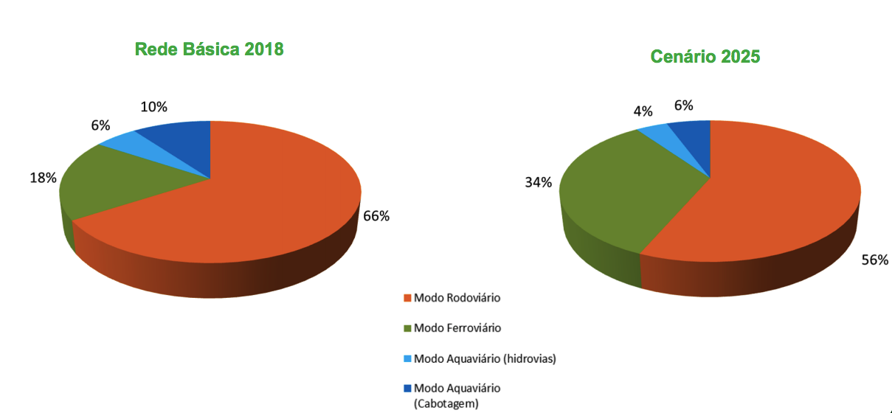
Infraestrutura e Logística
Matriz de Transportes
Matriz Transporte
2018
Cenário 2025
Fonte: EPL, 2018.

Slide 6
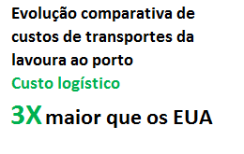
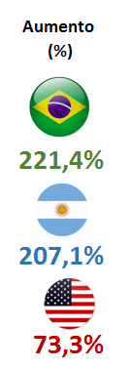
Infraestrutura e Logística
Custos da Lavoura ao Porto

Slide 7
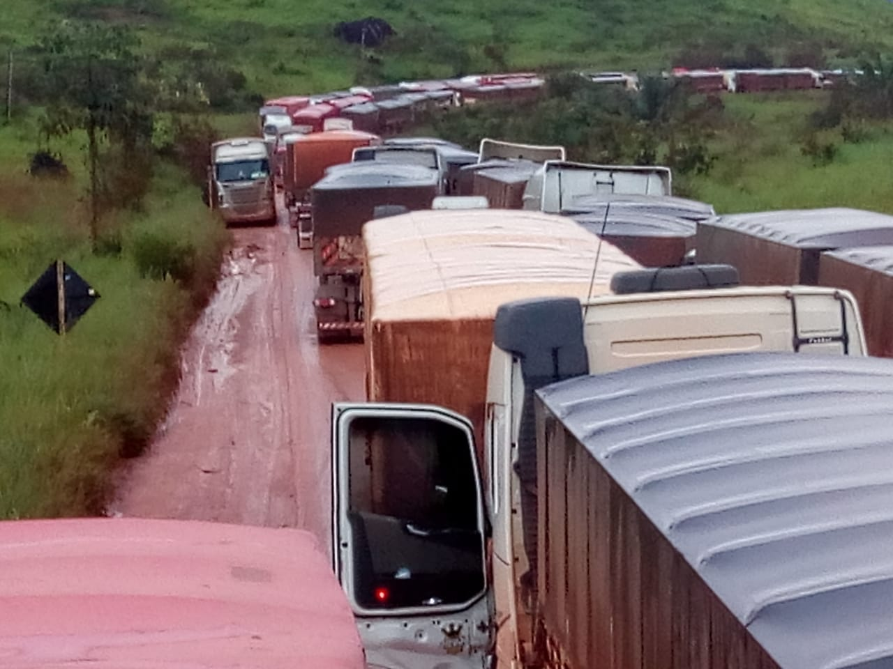
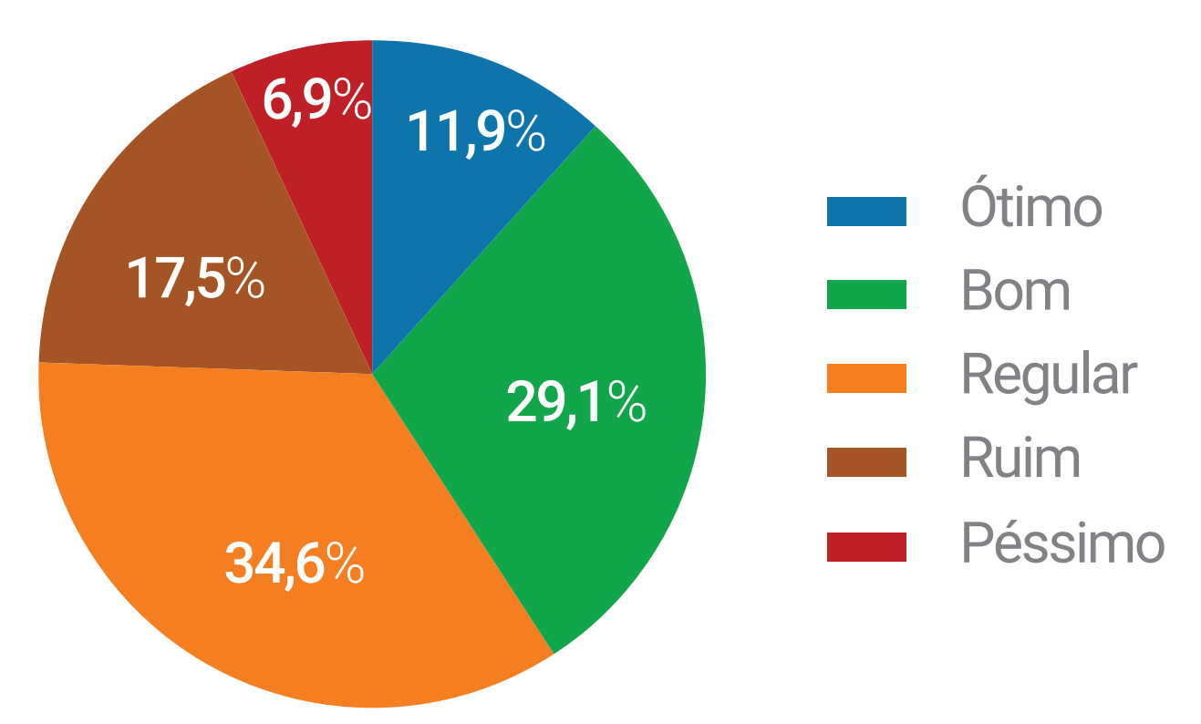
Infraestrutura e Logística
Rodovias
BRASIL
60,8%
Fonte: Pesquisa Rodoviária CNT (2019)

Slide 8
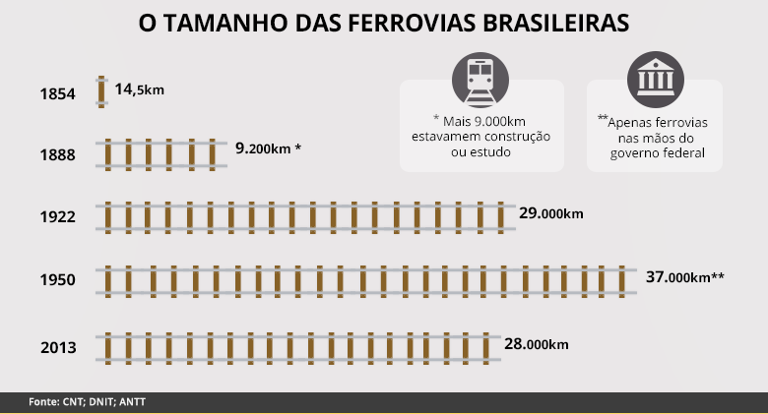
Infraestrutura e Logística
Rodovias
Soja (43%)
Agro
Minério de Ferro
Em 2019 somam-se 29.000 km, porém 1/3 desativadas

Slide 9







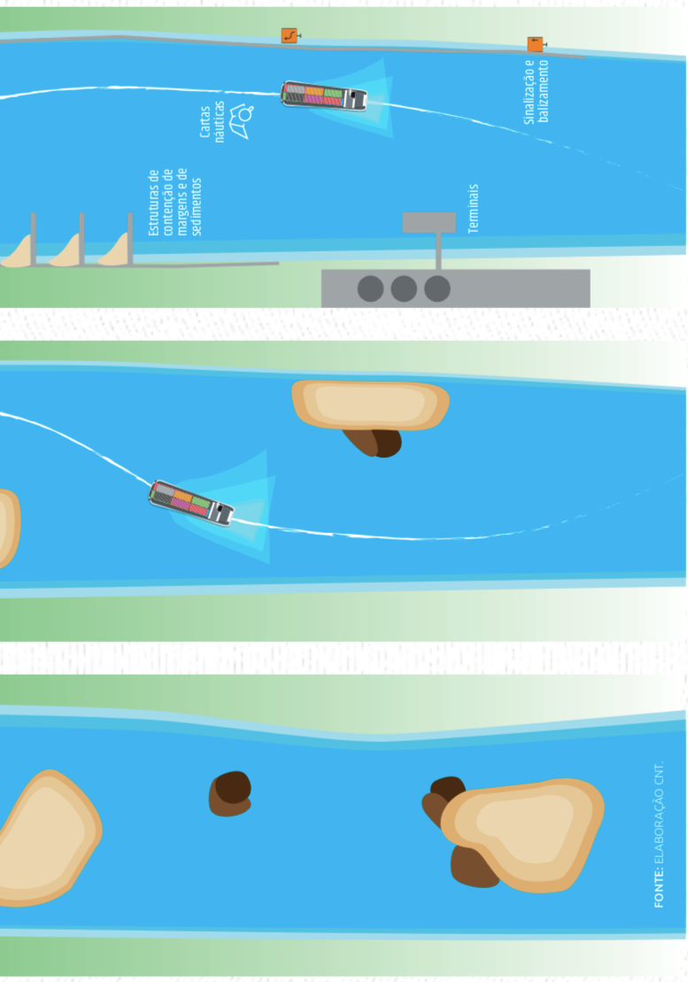
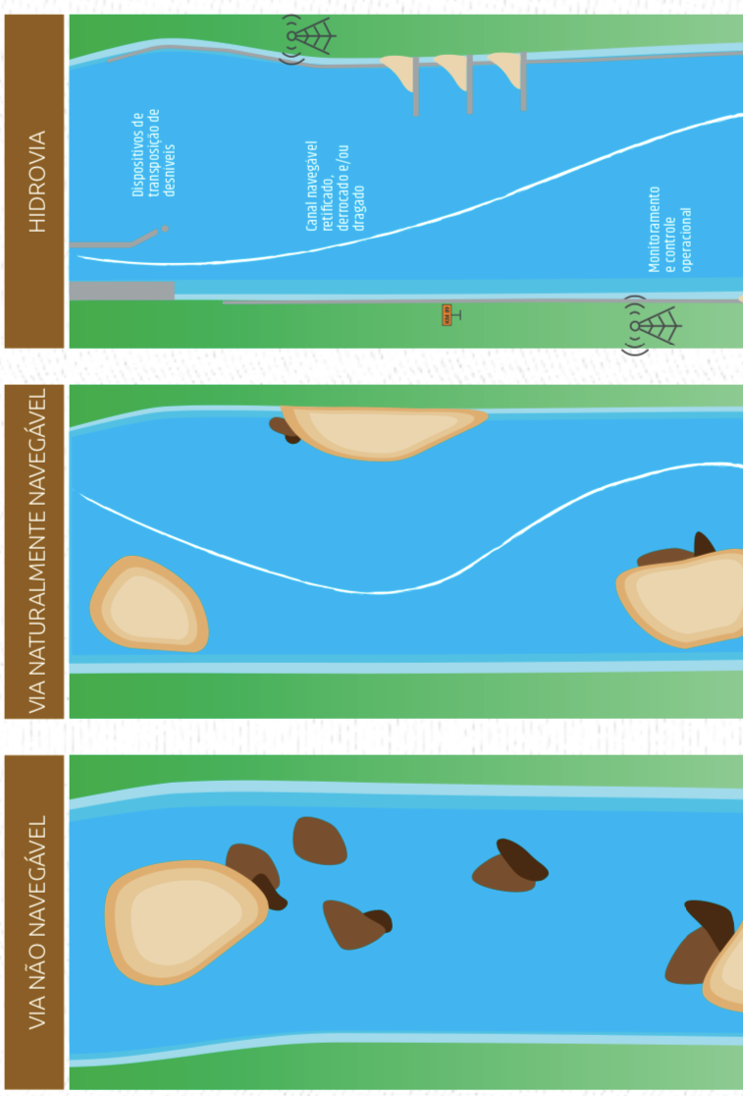


Logística para a Agropecuária
Rios
Rios ou Hidrovias?
13 mil km (poderiam ser 42,8 mil km)
10% da matriz de transportes
Necessidade de obras de derrocamento, dragagem e sinalização

Slide 10
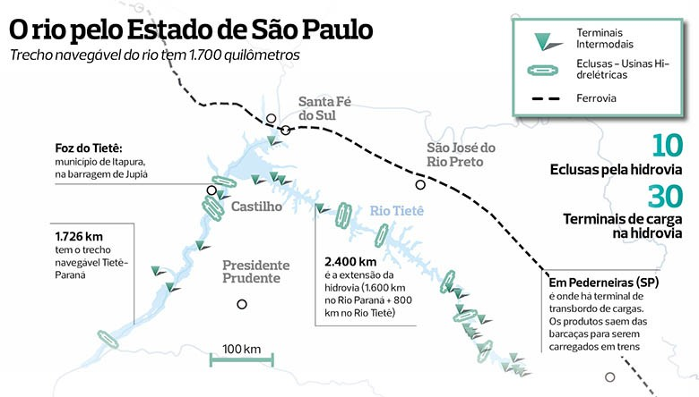
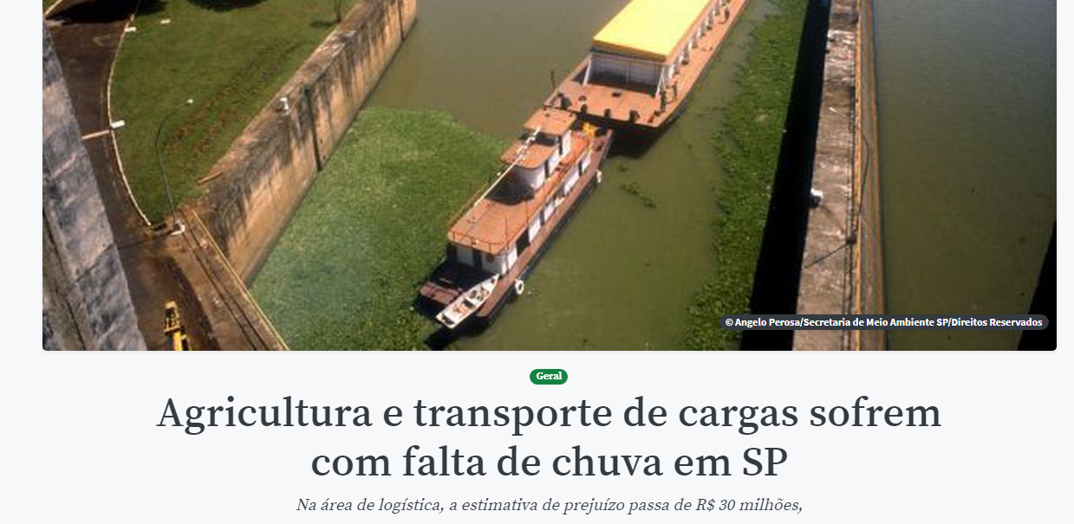
Logística para a Agropecuária
Rios
“Hoje, para se transportar grão de São Simão pela hidrovia até Pederneiras e, de lá, com ferrovias até Santos, custa R$ 86 a tonelada. Como não foi possível continuar a navegação na hidrovia, então essa carga teve que ir por caminhão custando R$ 101 por toneladas”

Slide 11
Logística para a Agropecuária
Pilares
Redução de custos logísticos
Investimentos em infraestrutura, especialmente nas Novas Fronteiras Agrícolas
Aumento de competitividade e produção
Segurança jurídica e transparência
Parcerias
(Governo/Iniciativa Privada)
Livre iniciativa, evitando práticas monopolistas
Geração de renda e emprego
Multimodalidade/
Intermodalidade

Slide 12


Aprimorar a Regulação dos Transportes
Atração de investimentos e melhoria do ambiente de negócios
Sugestão CNA
Revisar marcos regulatórios do setor de transportes
Simplificar licenciamento ambiental para infraestrutura logística
Reestruturar e melhorar os processos do transporte multimodal
Desembaraçar/melhorar trâmites nas operações portuárias e de transportes (rodoviário, ferroviário e hidroviário)
Ex:
1. aprovar regulamento que estimula o uso da navegação de cabotagem (BR do MAR)
Ex:
1. implantar Documento Único de Transporte (DT-e) para toda operação de transportes

Slide 13

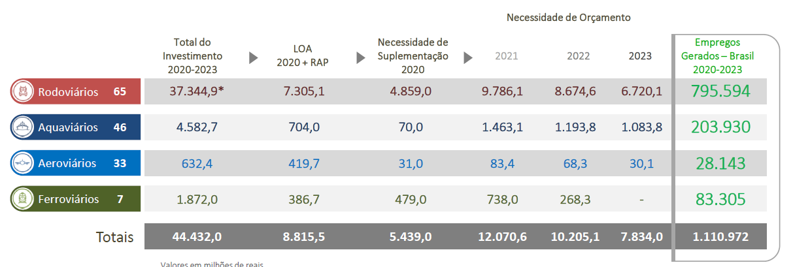
Manter investimentos (obras em andamento)
Sem cortes no orçamento de 2020
R$ 44,5 bi + 1 milhão de empregos gerados (2020-2023)
Valores em milhões de R$
Empregos diretos, indiretos e efeito-renda. Fonte: DNIT / metodologia BNDES e UFF
*Para manutenção rodoviária foi considerada a necessidade orçamentária de R$16,2bi entre 2021-2023

Slide 14
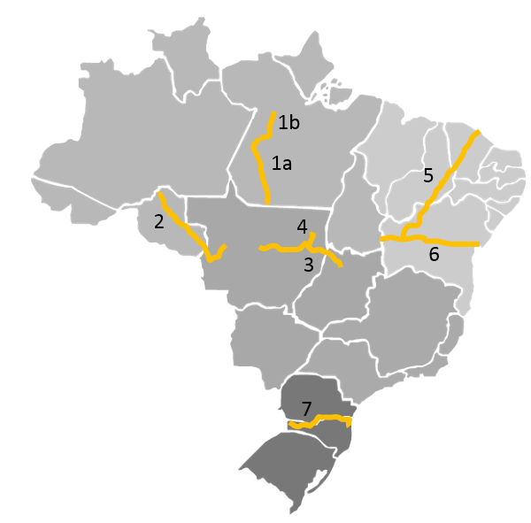




Logística para a Agropecuária X Pró-Brasil
Rodovias
Obra | Trecho
(1) BR-163 | Pavimentação do trecho divisa Miritituba (PA) a Santarém (PA) e construção de pontes (58 km)
(2) BR-364 | Adequação do trecho de Sapezal/MT-Porto Velho/RO (951 km)
(3) BR-080, BR-242 e MT-319 | Ribeirão Cascalheira/MT-Uruaçu/GO e Juína-Sorriso/MT
(4) BR-158 | Implantação e pavimentação do contorno de Terra Indígena Maraiwatsede (MT) (195 km) e adequação da capacidade da rodovia trecho divisa do MT/PA a Redenção (PA), com a construção de pontes
(5) BR-020 BA-PI-CE | Pavimentação e adequação do trecho entre Barreiras (BA) e Picos (PI), entroncamento com a BR-230 (741 km)
(6) BR-242 | Adequação, manutenção, ampliação do pavimento e instalação de terceiras faixas no trecho de Luiz Eduardo Magalhães (BA) a Aratu/Cotegipe (BA)
(7) Rodovia do Frango (BR-476/153/282/480) | Adequação do trecho Chapecó-Itajaí-São Francisco do Sul
10-25 milhões
de toneladas/ano
em cargas
BR-163
MT/PA

Slide 15
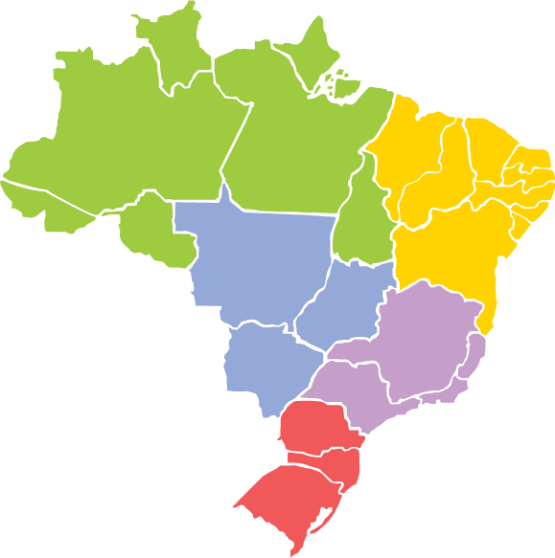

Logística para a Agropecuária X Pró-Brasil
Ferrovias
25-40 milhões
1
de toneladas/ano
em cargas
FERROGRÃO
MT/PA
3
2
Obra | Trecho
(1) Ferrogrão | Licitação do trecho de Sinop (MT) a Miritituba (PA) e construção da linha férrea
(2) Ferrovia de Integração Centro- Oeste (FICO) | Licitação do trecho de Campinorte (GO) a Lucas do Rio Verde (MT) e Sapezal (MT) a Porto Velho (RO)
(3) Ferrovia de Integração Oeste-Leste (FIOL) | Licitação do trecho Ilhéus (BA) a Figueirópolis (TO) e trecho de Brumado (BA) a Porto de Aratu/Cotegipe (BA)

Slide 16
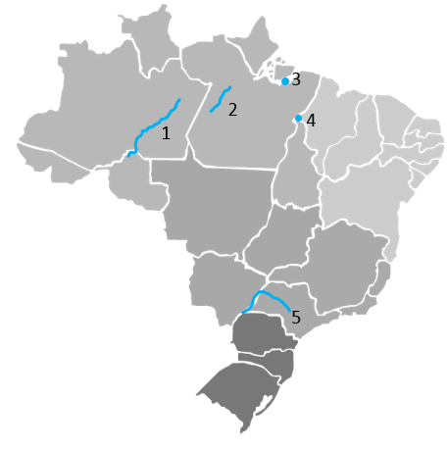


Logística para a Agropecuária X Pró-Brasil
Hidrovias, Portos e Cabotagem
20 milhões
10,5 milhões
de toneladas/ano
de toneladas/ano
em cargas
em cargas
DERROCAMENTO DO
PEDRAL DO LOURENÇO
TERMINAL DE
OUTEIRO/PA
Obra | Trecho
(1) Rio Madeira | Dragagem e sinalização
(2) Rio Tapajós | Dragagem, sinalização e balizamento do trecho de Miritituba (PA) a Santarém (PA)
(3) Canal do Quiriri | Complexo Portuário de Barcarena (PA)
(4) Rio Tocantins | Derrocamento do Pedral do Lourenço (TO)
(5) Rio Tietê Paraná | Dragagem e derrocamento

Slide 17
Durante o Covid-19
Garantia do Transporte de Produtos Essenciais
suspendida a pesagem de caminhões, por 90 dias;
Canal CNA WhatsApp
(61) 9.3300-7278
Ministério da
Infraestrutura
adotadas medidas para evitar o contato e contaminação dos caminhoneiros (suspenso o CIOT e renovação do RNTRC);
Monitoramento de estradas, bloqueios, e falta de estrutura (restaurantes, autopeças, oficinas e borracharias)
Criado para o relato de problemas pelo produtor relacionados à comercialização
automatizada a passagem de caminhões nas praças de pedágio;
implantados dispositivos com álcool em gel para usuários nas praças de pedágio;
lançado aplicativo InfraBR, para o governo a avaliar condições de saúde do caminhoneiro
melhorias nos pátios de embarque de produtos (triagem de temperatura, doação de álcool gel e refeições, banheiros higienizados)

Slide 18
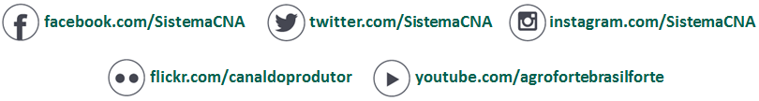
cnabrasil.org.br
elisangela.lopes@cna.org.br
(61) 9.8186-6662

